Slide 1
Занятие 2
MVC, Jquery, Liquibase, Sockets

Slide 2
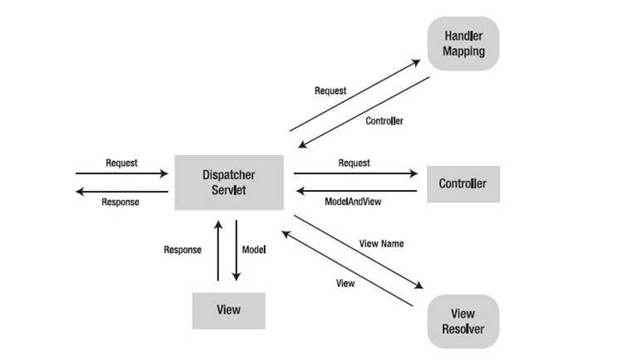

Slide 3
Процесс запроса:
Вначале DispatcherServlet (диспетчер сервлетов) получает запрос, далее он смотрит свои настройки, чтобы понять какой контроллер использовать (на рисунке Handler Mapping).
После получения имени контроллера запрос передается в него (на рисунке Controller). В контроллере происходит обработка запроса и обратно посылается ModelAndView (модель – сами данные; view (представление) – как эти данные отображать).
DispatcherServlet на основании полученного ModelAndView ищет какое представление ему использовать (View resolver) и получает в ответе имя представления View
В представление передаются данные (model) и обратно, если необходимо, посылается ответ от представления.

Slide 4
Ещё раз основы шаблона mvc:
Model – представление данных, сами данные
View – представление, вид, отображение
Controller – управление, связь между моделью и видом.

Slide 5
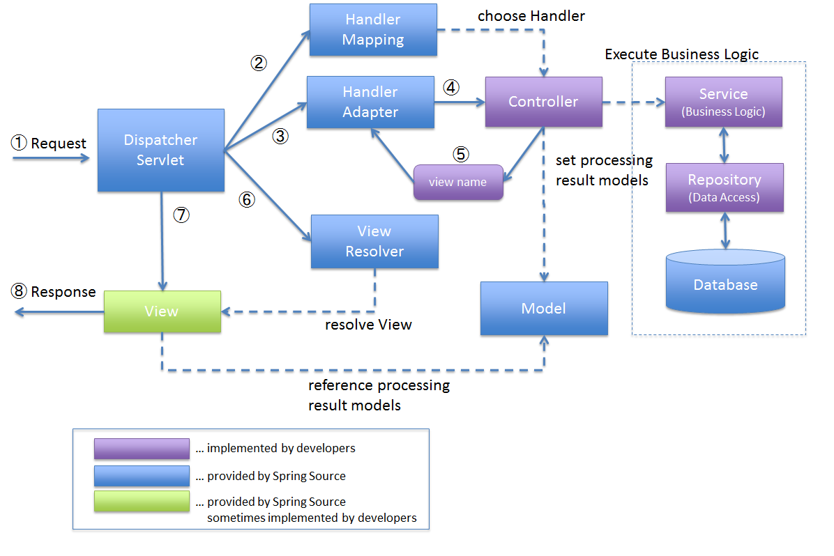
Жизненный цикл запроса

Slide 6
Jquery
jQuery ([dʒeɪ kwɪəri]) — набор функций JavaScript, фокусирующийся на взаимодействии JavaScript и HTML. Библиотека jQuery помогает легко получать доступ к любому элементу DOM, обращаться к атрибутам и содержимому элементов DOM, манипулировать ими. Также библиотека jQuery предоставляет удобный API для работы с AJAX.

Slide 7
AJAX
AJAX (Asynchronous Javascript and XML — «асинхронный JavaScript и XML») - это набор методов веб-разработки, которые позволяют веб-приложениям работать асинхронно — обрабатывать любые запросы к серверу в фоновом режиме.
И JavaScript, и XML работают асинхронно в AJAX. В результате любое веб-приложение, использующее AJAX, может отправлять и извлекать данные с сервера без необходимости перезагрузки всей страницы.

Slide 8
Long Polling
Это технология, которая позволяет получать информацию о новых событиях с помощью «длинных запросов». Сервер получает запрос, но отправляет ответ на него не сразу, а лишь тогда, когда произойдет какое-либо событие (например, поступит новое входящее сообщение), либо истечет заданное время ожидания.

Slide 9
Работу с jQuery можно разделить на 2 типа:
Получение jQuery-объекта с помощью функции $(). Например, передав в неё CSS-селектор, можно получить jQuery-объект всех элементов HTML, попадающих под критерий и далее работать с ними с помощью различных методов jQuery-объекта. В случае, если метод не должен возвращать какого-либо значения, он возвращает ссылку на jQuery объект, что позволяет вести цепочку вызовов методов согласно концепции текучего интерфейса.
Вызов глобальных методов у объекта $, например, удобных итераторов по массиву.

Slide 10
Что такое ws, чем отличается протокол веб-сокетов от http?
“WebSockets работает поверх TCP соединения и позволяет установить полнодуплексную связь между клиентом и сервером. Используется для чатов и онлайн игр. Http подразумевает ответ на каждый запрос пользователя, то в WebSockets данные могут быть отправлены в любой момент и клиент их может обработать.” (Марсель Сидиков)

Slide 11
WebSockets лучше подходит для ситуаций, в которых используется коммуникация с малой задержкой, особенно с низкой задержкой для сообщений от клиента к серверу. Для данных от сервера к клиенту вы можете получить довольно низкую задержку, используя длительные соединения и частичную передачу. Однако, это не помогает с задержкой клиента к серверу, которая требует, чтобы новое соединение было установлено для каждого сообщения клиента к серверу.

Slide 12
Liquibase
Это независимая от базы данных библиотека с открытым исходным кодом для отслеживания, управления и применения изменений схемы базы данных.

